Slide 1
Skladanie síl
Uvažujme teraz časticu (hmotný bod), na ktorú silovo pôsobí viac „vonkajších telies“, napríklad dve. Otázka je, či môžeme rozumne sformulovať, že každé z tých dvoch vonkajších telies pôsobí na skúmanú časticu silovo tak, ako keby to druhé pôsobiace teleso neexistovalo, teda rovnakou silo ako keby pôsobilo samo.
Tu je jedna možná formulácia. Nech pôsobí len jedno teleso a vyriešme, ako sa bude častica pohybovať (nejaký krátky časový interval) pod vplyvom toho pôsobenia. Potom necháme pôsobiť iba druhé teleso a podobne vyriešime pohyb častice. Predstavme si teraz, že častica vykonáva oba nájdené pohyby súčasne (už sme diskutovali o skladaní súčasných pohybov, pohyby – posúvania – sa skladajú ako vektorové súčty). Zložením dvoch nezávislých pohybov vznikne jeden výsledný pohyb. Môže sa stať, že výsledný zložený pohyb je presne rovnaký ako skutočný pohyb pozorovaný ak obe pôsobiace telesá pôsobia súčasne. Pýtame sa, ako vyzerá zákon sily pri pôsobení dvoch nezávislých síl.

Slide 2
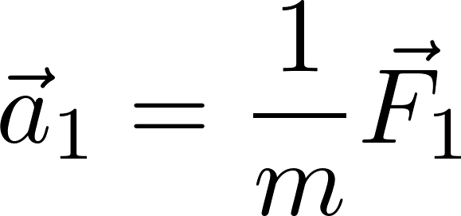
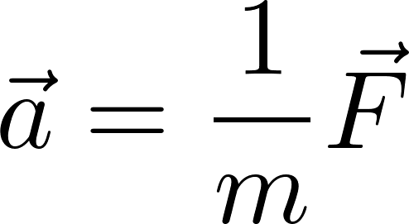
Matematicky to vyzerá takto:
Pohyb pod vplyvom telesa „1“ bude podľa zákona sily
Pohyb pod vplyvom telesa „2“ bude podľa zákona sily
Zložením pohybov „1“ a „2“ bude pohyb so zrýchlením
kde znamienko + označuje vektorový súčet v obvyklom zmysle. Ale presne rovnaké zrýchlenie dostaneme z pohybovej rovnice
ak platí
Pričom sme sily sčítali tak, ako obvykle sčítavame vektory. Poznamenajme že tu nejde o triviálnu matematiku. Sila je síce zjavne vektor, lebo v zákone sily je zrýchlenie vektor a teda ja sila na pravej strane je vektor. Formálne matematicky síce môžeme sčítať dve sily tak ako sa sčítavajú vektory. Dostaneme niečo, čo by sme radi nazvali „výsledná sila“. Ale otázkou je, čo tá výsledná sila fyzikálne znamená.

Slide 3
Predchádzajúca úvaha hovorí, že v prípade nezávislého silového pôsobenia dvoch telies na sledovanú časticu, častica bude vykonávať výsledný pohyb „ako keby“ pod vplyvom jedinej „výslednej sily“, ktorú dostaneme ako vektorový súčet dvoch primárne pôsobiacich nezávislých síl.
Poučka sa na škole obvykle vyslovuje skrátene ako slogan „sily sa skladajú ako vektory“ teda pomocou „silového rovnobežníka“.
Na strednej škole to bolo dokonca naopak. Tam nás učiteľ najprv presvedčil pomocou pokusov so silomermi, že „sily sa skladajú pomocou silového rovnobežníka“. Potom nasledovalo čosi ako že „sila je vektor“ a potom že teda „vektory sa sčítajú podľa pravidla rovnobežníka.
My sme v prednáškach použili že primárne posunutia sa skladajú podľa pravidla silového rovnobežníka (a na to nebolo treba experiment, len úvaha o skladaní posunutí). Potom že rýchlosti (teda posúvania) sa skladajú ako posunutia, teda ako vektory. A potom aj zrýchlenia sa skladajú ako vektory a teda aj nezávislé sily sa skladajú ako vektory.
Nechcem tvrdiť, že tento náš postup je „správnejší“ ako ten stredoškolský, ale zdá sa mi, že ukazuje viac súvislostí medzi základnými pojmami.

Slide 4
Čo mám garantovane vedieť
ako sa transformujú súradnice vektora pri prechode k inej báze pomocou smerových kosínusov
vyjadrite ako sa transformujú pomocou rotačnej matice súradnice vektora pri otočení
Newtonov zákon zotrvačnosti
Ako sa používa zákon sily ako pohybová rovnica
uveďte príklad že hmotnosť atómu nie je súčtom hmotností častíc, z ktorých sa skladá. Len princíp, čísla nemusíte vedieť naspamäť.

Slide 5
Hmotnosť a látkové množstvo
Pre bežného človeka je hmotnosť ako keby výhradne vlastnosťou látok.
Slovo látka (matter) dnes nie je vo fyzike dobre definované, tu máme na mysli „definíciu“: látka je čosi skladajúce sa z atómov.
Existuje fyzikálna veličina určujúca „množstvo látky“, jednotkou v sústave SI je mol. Mol je množstvo látky, obsahujúce taký počet častíc ako je v 12 g uhlíka $C_{6}^{12}$. Ten počet sa volá Avogadrovo číslo: 6.02214129×10²³ mol⁻¹. Ak spočítame počet častíc v nejakom kuse látky a vynásobíme hmotnosťou jednej častice, potom dostaneme hmotnosť toho kusa látky. Ak, pravda, predpokladáme aditívnosť hmotnosti. Teda ak hmotnostné defekty spôsobené interakciou častíc môžeme zanedbať.
V praxi sa naopak určí hmotnosť kusa látky vážením a prepočíta sa cez hmotnosť jednej častice na počet častíc. V železiarstve tak predávajú klince. Ak si vypýtate 1000 klincov, predavač ich začne počítať že jedna, dva, tri,... Ale len do 20. Odváži 20 klincov, vynásobí hmotnosť 50timi a toľko naváži. Bude tam približne 1000 klincov. V slove mol nie je väčšia mystika ako v predávaní klincov.
Laická vedomosť, že hmotnosť je vlastnosť výhradne látok je chybná. Hmotnosť má napríklad aj elektromagnetické pole vnútri rozpálenej piecky (tepelné žiarenie). To žiarenie „sa skladá“ z fotónov, ale ich počet nijako nesúvisí s pojmami mol a Avogadrovo číslo. Hmotnosť a počet častíc nie sú univerzálne prepočítateľné.

Slide 6
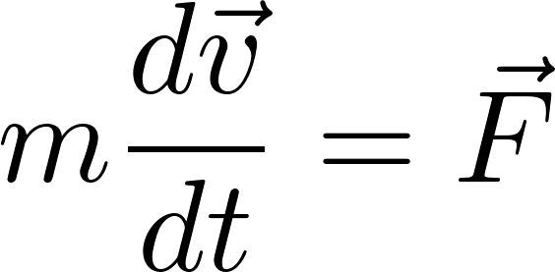
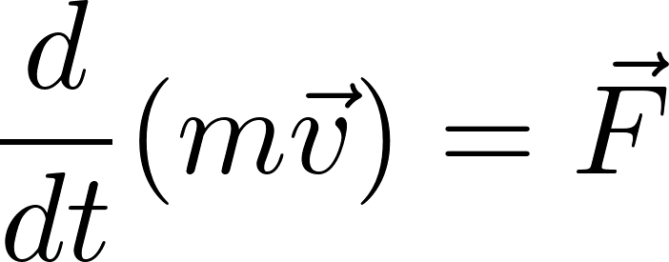
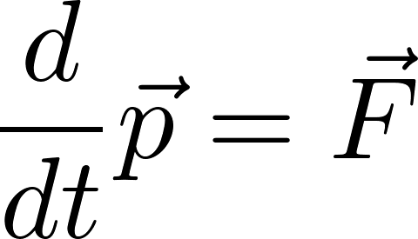
Hybnosť
Vráťme sa ešte k zákonu sily
Hmotnosť častice je konštantná (prinajmenej v situáciách, ktoré mi tu diskutujeme), takže môžeme písať
Zavedieme novú fyzikálny veličinu, hybnosť, vzťahom
S použitím hybnosti Newtonov zákon znie

Slide 7
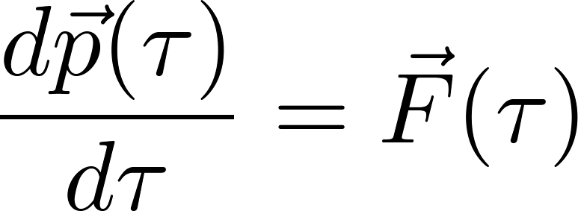
Predpokladajme teraz že v priebehu nejakého časového intervalu $(t_{0},t)$ sledujeme a zaznamenávame pohybový stav častice a v každom okamihu toho intervalu aj nejakým meracím prístrojom zaznamenávame na časticu pôsobiacu silu, takže poznáme časový priebeh sily $\vec{F}(τ)$. Potom sčítaním malých kúskov čas $dτ$ dostaneme

Slide 8
Integrály
Integrál je vždy súčet nekonečného počtu nekonečne malých čísel.
Niekedy sa stane, že sa dá vypočítať "ako opak derivácie"
Príklad: plocha pod krivkou
Ako sa to robí?

Slide 9
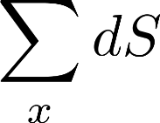
rozseká sa to na "obdĺžničky". Nie sú to celkom obdĺžničky, lebo hornú stranu majú krivú. Šírka tých obdĺžničkov sa urobí rovnaká, rovná $dx$
každý obdĺžniček "dostane meno". Meno bude súradnica ľavého dolného rohu.
obdĺžničku s menom $x$ priradím plochu $dS=f\left(x\right)dx$. To nie je plocha krivého obdĺžnička ale rovného obdĺžnička, ktorý je trochu menší (v tomto prípade).
Plochu pod krivkou spočítam ako

Slide 10
Tento symbolický výraz znamená toto. Urobím sumu "cez všetky pomenované obdĺžničky. Ich mená sú "x", preto je tam že cez všetky "x". Za každý obdĺžniček zapíšem sčítanec $dS=f\left(x\right)dx$ .
Dostanem nejaké číslo. Overím si (alebo to nechám overiť múdrych matematikov), že keď to budem rozsekávať na stále viac obdĺžničkov, tak tie čísla budú konvergovať k nejakému konkrétnemu číslu $S$. Toto číslo nazvem plocha pod krivkou.

Slide 11
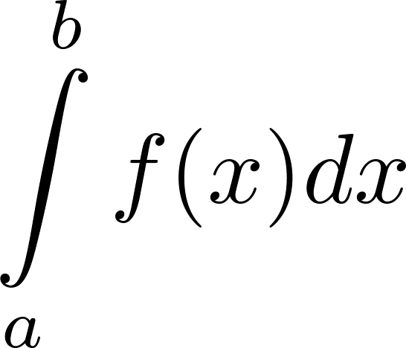
Takže prerobte si hlavu!
(ak vás naučili, že integrál je opak derivácie)
Nemusíte zavádzať pre plochu pod krivkou nový hieroglyf typu
spokojne používajte starý hieroglyf
Ale ten hieroglyf nech pre vás neznamená "opak derivácie" ale sumu!
Ktorá, ako ste sa asi učili, sa (v tomto prípade) dá šikovne spočítať pomocou opaku derivácie.

Slide 12
Predpokladajme teraz že v priebehu nejakého časového intervalu $(t_{0},t)$ sledujeme a zaznamenávame pohybový stav častice a v každom okamihu toho intervalu aj nejakým meracím prístrojom zaznamenávame na časticu pôsobiacu silu, takže poznáme časový priebeh sily $\vec{F}(τ)$. Potom sčítaním malých kúskov čas $dτ$ dostaneme

Slide 13
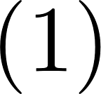
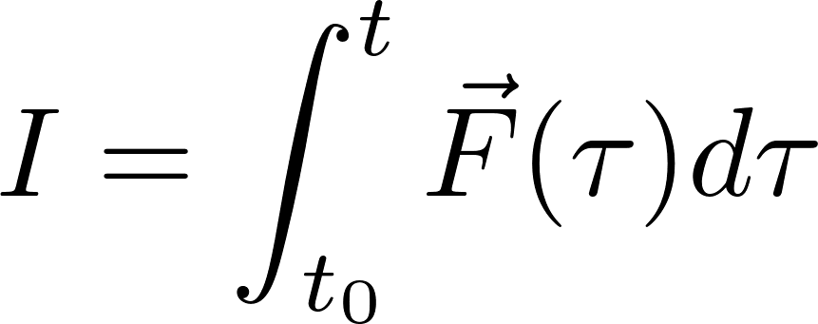
Na pravej strane rovnice
sa vyskytuje nová fyzikálna veličina, impulz sily
Je to proste názov vymyslený pre ten integrál. Uvedomme si, že impulz sily sa netýka jedného okamihu, jedného stavu. Nemôžeme sa pýtať „Akú hodnotu má impulz sily v tomto stave častice?“. Veličina impulz sily charakterizuje nie nejaký stav ale nejaký proces, ktorý trvá nejakú dobu, v našom prípade prebieha počas časového intervalu $(t_{0},t)$.
Rovnicu (1) potom čítame takto: Zmena hybnosti častice je rovná impulzu, ktorý tej častici udelila sila.
Toto veľmi vyzerá ako slovíčkárenie, že načo zavádzať nové pojmy ako hybnosť a impulz sily. Je pravda, že pojem hybnosti pri sledovaní jednej častice veľa nového neprinesie, ale oceníme ho, keď budeme vyšetrovať systém viac častíc a objavíme zákon zachovania hybnosti, ktorý je veľmi účinným nástrojom na riešenie praktických problémov.

Slide 14
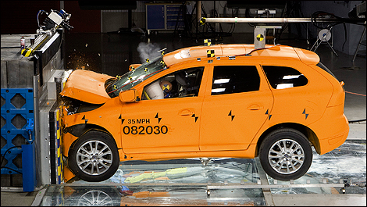
Nepodceňujme ale „slovíčka“. Dobrý systém pojmov veľmi pomáha upratať si myšlienky v hlave a sústrediť sa na podstatné veci. Napomáha to kreativite, uľahčí to „dostať geniálny nápad“. Napríklad aj pojem impulz sily. Stimuluje napríklad otázku, v akých jednotkách sa meria. Samozrejme v Ns. Čo môže evokovať nápad, že ak nepoznám silu ale poznám čas a veľkosť impulzu sily, môžem odhadnúť silu.
Napríklad auto ide rýchlosťou 70 km/h a narazí čelne do betónovej steny. Viete rýchlo odhadnúť silu, ktorá pôsobí pri náraze na auto? Pozrite si obrázok z crash-testu.
70 km/h je približne 20 m/s. Vidím, že auto zastavilo zhruba na dráhe 0.4 m. Takže čas pôsobenia steny je 0.02 s.
Hmotnosť auta je rádovo 1000 kg, hybnosť pri plnej rýchlosti je teda
$2×{10}^{4}$kgm/s. Na konci je hybnosť nulová, zmena hybnosti je impulz sily, takže impulz sily je $2×{10}^{4}$kgm/s
Za 0.02 s je teda udelený impulz sily $2×{10}^{4}$ Ns, takže sila bude rádovo ${10}^{6}$ N.
Pravda je to čosi ako priemerná sila za tú dobu, ale rádovú veľkosť sme asi trafili správne. Samozrejme, dá sa na to ísť aj inakšie, ale pojem impulz sily akúsi myšlienku celkom dobre napovedal. Konštruktér auta tak rýchlo zistí, v akých rádoch sa pohybuje pri návrhu karosérie.

Slide 15
Zákon akcie a reakcie
Sformulujme ten zákon momentálne iba ako „zvestovanú pravdu“
Ak teleso „A“ pôsobí na teleso „B“ silou $\vec{F}$ potom súčasne teleso „B“ pôsobí na teleso „A“ silou $−\vec{F}$, teda silou rovnako veľkou ale opačne orientovanou.
Newton s týmto zákonom zjavne nemal veľký problém, lebo uhádol správe zákon gravitačnej sily a ten v sebe apriórne skrýva vzájomnosť gravitačného silového pôsobenia dvoch telies konzistentne so zákonom akcie a reakcie.
To, že zákon akcie a reakcie „musí platiť“ i pre iné silové pôsobenia dostaneme, ak predpokladáme splnenie zákona zachovania hybnosti pre systém viacerých interagujúcich telies, vrátime sa k tomu v príslušnom čase.

Slide 16
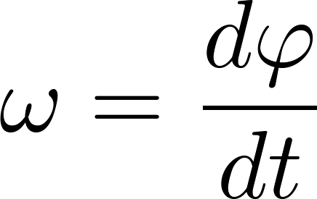
Rovnomerný pohyb po kružnici
Uhol sprievodiča narastá rovnomerne s časom, za kladný smer rotácie sa považuje pohyb proti smeru hodinových ručičiek, uhol sa meria v radiánoch, $ω$ sa volá uhlová rýchlosť
$ω$ je rýchlosť narastania uhla $φ$, preto termín uhlová rýchlosť
Je zjavné, že vektor rýchlosti je v každom okamihu kolmý na sprievodič, lebo skalárny súčin tých vektorov je nulový, má teda smer dotyčnice ku kruhovej trajektórii.

Slide 17
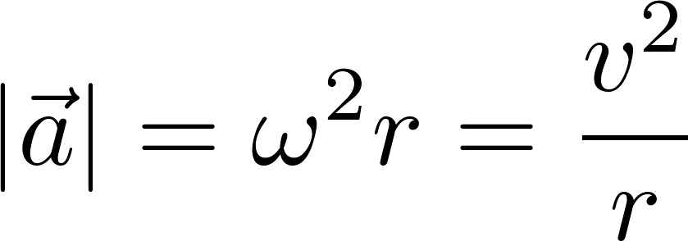
Rovnomerný pohyb po kružnici
Uhol sprievodiča narastá rovnomerne s časom, za kladný smer rotácie sa považuje pohyb proti smeru hodinových ručičiek, uhol sa meria v radiánoch, $ω$ sa volá uhlová rýchlosť
$ω$ je rýchlosť narastania uhla $φ$, preto termín uhlová rýchlosť
Prostým porovnaním zložiek polohového vektora a zrýchlenia vidno, že zrýchleniae má smer do stredu kružnice (teda rovnobežný ale opačný ako sprievodič). Volá sa to dostredivé zrýchlenie. Zrýchlenie je teda nenulové, hoci veľkosť rýchlosti je konštantná. Rýchlosť ako vektor však nie je konštantná, smer vektora rýchlosti sa stále mení.

Slide 18
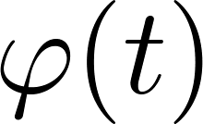
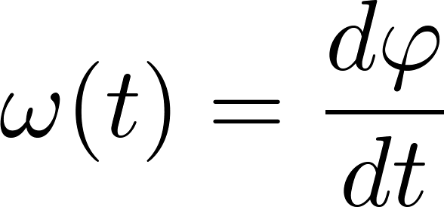
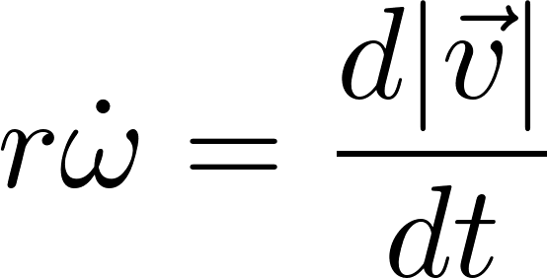
Nerovnomerný pohyb po kružnici
Uhol sprievodiča závisí ľubovoľne na čase.
uhol je ľubovoľnou (aj nelineárnou) funkciou času, uhlová rýchlosť nie je konštantná
$\vec{τ}$ je jednotkový vektor v smere dotyčnice, rýchlosť má smer dotyčnice ku kruhovej trajektórii, $\vec{n}$ je vektor v smere normály, teda kolmý na $\vec{τ}, \vec{n}. \vec{τ}=0$
uvedomme si že
Zrýchlenie má zložky tangenciálnu a dostredivú. Tangenciálna je „zodpovedná“ za zmenu veľkosti rýchlosti, normálová je známe dostredivé zrýchlenie, „zodpovedné“ za zmenu smeru rýchlosti

Slide 19
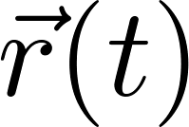
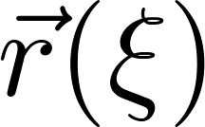
Všeobecný pohyb (po všeobecnej trajektórii)
Všeobecný pohyb je daný ľubovoľnou časovou závislosťou polohového vektora
Trajektóriou častice sa nazýva krivka v (normálnom trojrozmernom) priestore, po ktorej sa častica v priebehu času pohybovala, teda dráha častice. Je to čosi ako stopa častice, ktorú „zanechala“ v priestore.
Priestorová krivka je všeobecnejší matematický pojem, nemusí sa jednať o dráhu nejakej častice.
Matematickú krivku je šikovné zadať v tzv. parametrickom tvare
kde definičný obor parametra $ξ$ je nejaký interval, často (0,1).
Ak sa jedná o dráhu častice, a poznáme časový priebeh pohybu po tej dráhe, potom prirodzeným parametrickým vyjadrením dráhe je použiť čas ako parameter. Teda vyjadrenie $\vec{r}(t)$. Niekedy poznáme trajektóriu ale nie časový priebeh pohybu po nej. Vtedy je často výhodné použiť ako parameter pre parametrické vyjadrenie dráhy dĺžku dráhy (od začiatku dráhy až po uvažovaný bod).

Slide 20
Ak poznáme časový priebeh pohybu po trajektórii , potom je priamočiare prepísať trajektóriu do parametrického tvaru podľa dĺžky prejdenej dráhy.
Dráha sa vypočíta takto (bodka nad symbolom značí derivovanie podľa času)
(1)
Predpokladajme, že rovnica (1) sa dá obrátiť, teda vyjadriť $t$ pomocou $s$. Potom parametrické vyjadrenie pomocou $s$ bude
Dĺžka trajektórie ako všeobecnej matematickej krivky je definovaná nezávisle na nejakom pohybe. Ak máme všeobecnú parametrizáciu , môžeme dĺžku krivky od počiatku až po hodnoty parametra $ξ$ vyjadriť zjavne takto
(2)
Predpokladajme, že rovnica (2) sa dá obrátiť, teda vyjadriť $ξ$ pomocou $s$. Potom parametrické vyjadrenie pomocou $s$ bude

Slide 21
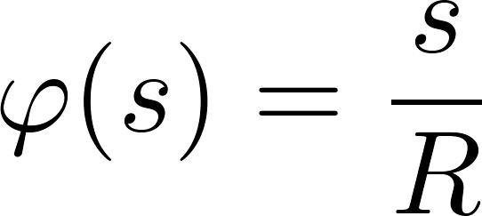
Príklad: krivka – štvrťkružnica – parametrizovaná pomocou stredového uhla

Slide 22
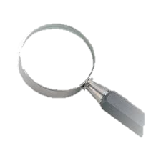
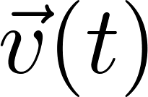
Nerovnomerný pohyb po ľubovoľnej krivke
Uvažujme všeobecný pohyb častice daný časovým priebehom
Rýchlosť v čase $t$ bude
$\vec{τ}$ je jednotkový vektor v smere rýchlosti v bode $\vec{r}(t)$. Otázka je, v akom vzťahu je vektor $\vec{τ}$ ku trajektórii v bode $\vec{r}(t)$. Tvrdíme, že vektor $\vec{τ}$ má smer dotyčnice k trajkektórii.
Naozaj: pre výpočet vektora rýchlosti sú dôležité dva (infinitezimálne) blízke body trajektórie, vektor rýchlosti a teda aj $\vec{τ}$ má smer spojnice tých dvoch bodov
Definícia dotyčnice ku krivke je:
Je to priamka prechádzajúca dvoma infinitezimálne blízkymi bodmi krivky

Slide 23
Oskulačná kružnica
Uvažujme všeobecnú krivku a na nej tri (infinitezimálne) blízke body. Krivka vo všeobecnosti neleží v jednej rovine. Ale tri nejaké body určujú rovinu a súčasne v tej rovine jednoznačne nejakú kružnicu, ktorá sa nazýva oskulačná kružnica tej krivky v jednom jej bode (v strednom z tých troch bodov). Polomer oskulačnej kružnice sa nazýva polomer krivosti krivky v uvažovanom bode.
Súčasne je zrejmé, že krivka a jej oskulačná kružnica majú v uvažovanom bode spoločnú dotyčnicu.
Prijmime intuitívne bez rigorózneho dôkazu, že v limite, keď uvažované tri body budú nekonečne blízko pri sebe, postupnosť nimi tvorených kružníc sa bude blížiť k limitnej oskulačnej kružnici v uvažovanom bode. V matematickej limite je teda oskulačná kružnica „bodový pojem“, fyzikálne je to „trojbodový pojem“ (v tom zmysle ako sme sa bavili, že rýchlosť je „dvojbodový pojem“ a zrýchlenie „trojbodový“

Slide 24
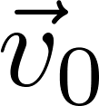
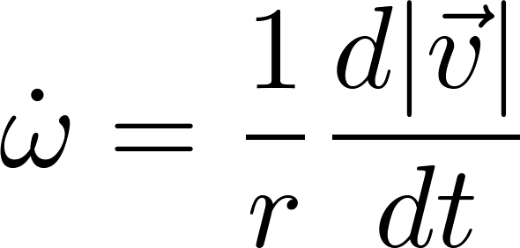
Všeobecný pohyb (po všeobecnej trajektórii)
Všeobecný pohyb častice je daný ľubovoľnou časovou závislosťou polohového vektora
Uvedená funkcia je súčasne časovou parametrizáciou krivky – trajektórie.
Uvažujme nejaký časový okamih $t_{0}$. V tomto okamihu sa častica bude nachádzať v nejakom konkrétnom bude trajektórie, bude mať nejakú rýchlosť a zrýchlenie.
Uvažujme oskulačnú kružnicu trajektórie v bode ${\vec{r}}_{0}$. A uvažujme fiktívny (všeobecne nerovnomerný) pohyb fiktívnej častice po oskulačnej kružnici taký, že v čase $t_{0}$ sa táto fiktívna častica nachádza v bode ${\vec{r}}_{0}$ a má rýchlosť a zrýchlenie $a_{0}$. Teda presne rovnaké ako uvažovaná skutočná častica na skutočnej trajektórii. Rýchlosť fiktívnej častice má smer dotyčnice k oskulačnej kružnici, čo zjavne je totožné s dotyčnicou ku skutočnej trajektórii v uvažovanom bode. Aj skutočná častica má rýchlosť v smere tej dotyčnice, to už sme zistili. Jednotkový vektor v smere tej dotyčnice označme ${\vec{τ}}_{0}$. Ako vieme z diskusie o nerovnomernom pohybe častice po kružnici, zrýchlenie fiktívnej častice na oskulačnej kružnici môžeme rozložiť do tangenciálneho a normálového smeru, tam sme písali

Slide 25
Všeobecný pohyb (po všeobecnej trajektórii)
Všeobecný pohyb častice je daný ľubovoľnou časovou závislosťou polohového vektora
Uvedená funkcia je súčasne časovou parametrizáciou krivky – trajektórie.
Uvažujme nejaký časový okamih $t_{0}$. V tomto okamihu sa častica bude nachádzať v nejakom konkrétnom bude trajektórie, bude mať nejakú rýchlosť a zrýchlenie.
Uvažujme oskulačnú kružnicu trajektórie v bode ${\vec{r}}_{0}$. A uvažujme fiktívny (všeobecne nerovnomerný) pohyb fiktívnej častice po oskulačnej kružnici taký, že v čase $t_{0}$ sa táto fiktívna častica nachádza v bode ${\vec{r}}_{0}$ a má rýchlosť a zrýchlenie $a_{0}$. Teda presne rovnaké ako uvažovaná skutočná častica na skutočnej trajektórii. Rýchlosť fiktívnej častice má smer dotyčnice k oskulačnej kružnici, čo zjavne je totožné s dotyčnicou ku skutočnej trajektórii v uvažovanom bode. Aj skutočná častica má rýchlosť v smere tej dotyčnice, to už sme zistili. Jednotkový vektor v smere tej dotyčnice označme ${\vec{τ}}_{0}$. Ako vieme z diskusie o nerovnomernom pohybe častice po kružnici, zrýchlenie fiktívnej častice na oskulačnej kružnici môžeme rozložiť do tangenciálneho a normálového smeru, tam sme písali
Takže teraz dostaneme v prirodzenejšom označení (bez použitia $ω)$
kde $R_{0}$ je polomer oskulačnej kružnice trajektórie v bode ${\vec{r}}_{0}$. Na označenie polomeru sme použili veľké písmeno $R$ aby sa to neplietlo s dĺžkou sprievodiča.

Slide 26
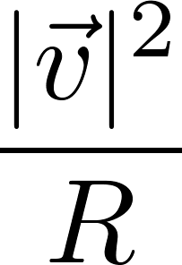
Vektor ${\vec{n}}_{0}$ je jednotkový vektor normály trajektórie v bode ${\vec{r}}_{0}$, je kolmý na dotyčnicu ${\vec{τ}}_{0}$, leží v rovine oskulačnej kružnice a má smer od stredu oskulačnej kružnice von. Znamienko $−$ v rovnici potom znamená že normálová zložka smeruje do stredu oskulačnej kružnice, hovoríme o dostredivom zrýchlení.
Tangenciálne zrýchlenie teda vypovedá o zmene veľkosti rýchlosti, normálové (dostredivé) zrýchlenie o zmene smeru rýchlosti. Zapamätajte si vzorec pre veľkosť dostredivého zrýchlenia
Zdôraznime ešte, že dotyčnica ku krivke je väčšine ľudí intuitívne zrejmý pojem aj pri priestorovej krivke, ktorá neleží v nejakej rovine. Ale normálový vektor kolmý k dotyčnici vlastnosťou kolmosti nie je určený jednoznačne, musíme ešte určiť, v ktorej rovine leží. Je to práve rovina oskulačnej kružnice. Teda vektor normály ku krivke „je trojbodový pojem“, kým vektor dotyčnice ku krivke je „je dvojbodový pojem“.

Slide 27
V doterajšej úvahe sme zatiaľ iba intuitívne prijali takúto konštrukciu
Uvažujme oskulačnú kružnicu trajektórie v bode ${\vec{r}}_{0}$. A uvažujme fiktívny (všeobecne nerovnomerný) pohyb fiktívnej častice po oskulačnej kružnici taký, že v čase $t_{0}$ sa táto fiktívna častica nachádza v bode ${\vec{r}}_{0}$ a má rýchlosť a zrýchlenie $a_{0}$. Teda presne rovnaké ako uvažovaná skutočná častica na skutočnej trajektórii.
Nebudeme sa snažiť o rigorózny dôkaz, že je to možné, teda že fiktívna častica na oskulačnej kružnici môže mať rovnakú polohu, rýchlosť aj zrýchlenie ako skutočná častica na skutočnej trajektórii. Nie je to tvrdenie triviálne. Uvedomme si napríklad, že by sme sa nemohli pokúsiť o konštrukciu fiktívnej častice hýbucej sa na fiktívnej priamke (dotyčnici) tak, aby mala rovnaké zrýchlenie ako skutočná častica na skutočnej trajektórii. Polohu a rýchlosť by mohla mať rovnakú, aj tangenciálne zrýchlenie ale nie normálové zrýchlenie, lebo to vypovedá o zmene smeru, a priamka smer nemení!
Fakt, že s oskulačnou kružnicou to funguje, je založený na tom, že oskulačná kružnica je „trojbodový pojem“ rovnako ako zrýchlenie. Spoločné tri body trajektórie a oskulačnej kružnice zabezpečia, že to bude fungovať. Predumajte si to. Pre hĺbavejších a matematicky vzdelanejších pridávame ešte poznámku, že sa vlastne jedná o Taylorov rozvoj vektorovej funkcie do druhého rádu podľa času v okolí bodu $t_{0}$.

Slide 28
Dostredivá sila
Ak sa častica pohybuje po zakrivenej dráhe, má dostredivé zrýchlenie a teda naň musí pôsobiť dostredivá sila
kde $r$ je polomer krivosti trajektórie.
Keby nepôsobila dostredivá sila, častica by pokračovala zotrvačným rovnomerným priamočiarym pohybom v smere dotyčnice, ako to napríklad vidno na odbrúsených časticiach kovu pri brúsení:

Slide 29
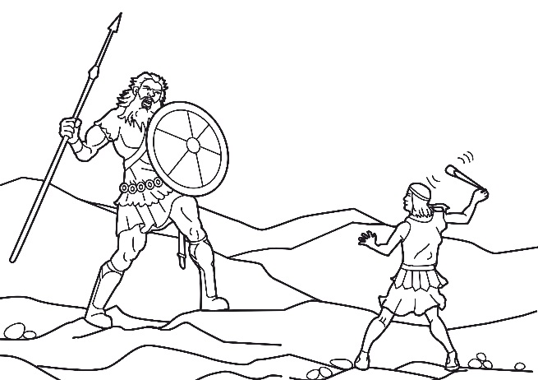
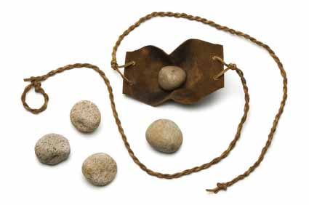
Príklady dostredivej sily
Dávid zabil Goliáša kameňom vrhnutým prakom. Prak rozkrúti nad hlavou, kameň sa pohybuje po kruhovej dráhe a v okamihu uvoľnenia je vymrštený po dotyčnici. Otázka je kto/čo pôsobí dostredivou silou, ktorá udržiava kameň na kruhovej dráhe. Odpoveď: napätie prakovej šnúry.
Trochu zložitejšie je predumať si, ako to napätie šnúry vzniká. Použijeme trochu dadaistické „vysvetlenie“. Kameň „chce pokračovať“ po dotyčnicovej priamej dráhe. Ale narazí pri tom na kožené „vrecko“, cez ktoré „nemôže pokračovať“ v rovnej ceste. Prečo? Lebo by „musel potlačiť“ molekuly „vrecka“. Kameň teda pôsobí silovo (medzimolekulovými silami) na molekuly vrecka.
Molekuly vrecka podľa princípu akcie a reakcie pôsobia na kameň a vytvárajú dostredivú silu. Ale prečo molekuly vrecka proste „neuhnú“. Lebo na seba navzájom pôsobia silami a silové pôsobenie „technikou“ akcie a reakcie prenáša až na tie molekuly vrecka, ktoré „cítia“ molekuly šnúry. Tie sa snažia potiahnuť molekuly šnúry smerom von z kruhu a tie odpovedajú reakciu smerom dovnútra kruhu. Dostredivá sila.

